Slide 1
Operadores lógicos e condicionais
Gustavo Rodrigues Wanderley Narciso dos Santos Lima Júnior

Slide 2
Roteiro
Expressões Relacionais
Expressões Lógicas (And, Or, Not)
Estruturas condicionais (Simples e Compostas)
Exercícios
Desafios

Slide 3
Expressões Relacionais
Expressões relacionais são comparações entre dois valores do mesmo tipo.
Os valores podem ser constantes, variáveis ou expressões aritméticas.
Possui apenas um dentre dois resultados possíveis:
Verdadeiro
Falso

Slide 4
Expressões Relacionais
Igual
A == B
2 == 2
A == 2
(5-1) == 4
Maior que
A > B
3 > 2
Maior ou igual a
A >= B
5 >= 5
(7-1) >= 4
Diferente
A != B
5 != 3
A != 2
(5-1) != 4
Menor que
B < A
2 < 3
Maior ou igual a
A >= B
5 >= 5
(7-1) >= 4

Slide 5
Expressões Lógicas (booleanas)
Operadores lógicos:
and (Conjunção)
or (Disjunção)
not (Negação)

Slide 6
Expressões Lógicas(And – conjunção)
retorna verdadeiro caso todas as entradas forem verdadeiro;
Exemplo:
Imagine uma entrevista com duas perguntas.
As perguntas podem ser respondidas com sim OU não.
As respostas não podem ser de outro tipo e nunca sim e não ao mesmo tempo.

Slide 7
Expressões Lógicas(And – conjunção)
Sim = 1
Não = 0
PERGUNTA 1: Você conhece a linguagem JavaScript?
PERGUNTA 2: Você conhece a linguagem Kotlin?
Somente candidatos que conheçam a linguagem JavaScript E (and) a linguagem Kotlin serão selecionados.
Ou seja: somente candidatos que conheçam as duas linguagens serão aprovados.

Slide 8
Expressões Lógicas(Or – Disjunção)
Retorna verdadeiro caso uma das entradas for verdadeiro;
Exemplo: Imagine uma entrevista com duas perguntas.
As perguntas podem ser respondidas com sim OU não.
As respostas não podem ser de outro tipo e nunca sim e não ao mesmo tempo.
Sim = 1
Não = 0
PERGUNTA 1: Você conhece a linguagem Java?
PERGUNTA 2: Você conhece a linguagem C++?

Slide 9
Expressões Lógicas(Or – Disjunção)
Somente candidatos que conheçam a linguagem C++ OU (or) a linguagem Java serão selecionados.
Ou seja: qualquer candidato que conheça uma das duas linguagens serão aprovados.

Slide 10
Expressões Lógicas(Negação - not)
O operador NOT é aplicado a uma proposição e tem o efeito de inverter seu valor lógico.
Exemplo:
(p) Ele trabalha.
Ele não trabalha.
! verdadeiro = FALSO
! falso = VERDADEIRO

Slide 11
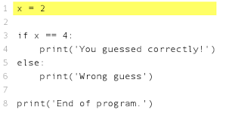
Estruturas Condicionais (If, Else, Elif)
IF serve para alterar o fluxo de execução de um programa em C baseado no valor, verdadeiro ou falso, de uma expressão lógica.
ELSE é usada em conjunto com o IF é executada quando a condição do dentro do IF não é satisfeita. Ex:

Slide 12
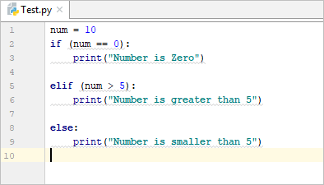
Estruturas Condicionais (If, Else, Elif)
ELIF é uma função parecida com else, porém a usamos quando queremos atribuir uma condição para else.

